Slide 1


Java Orientado à Futuros Programadores (OFP)
Componentes:
Isabel Campêlo da Silva
Lívia Cristina de Lima Rafael
Rafael Cavalcante dos Santos
Orientador: Daniel Bruno Alves dos Santos
Co-orientador: Thiago Jefferson de Araújo

Slide 2
Sumário
Introdução
Problemática
Objetivos
Solução tecnológica
Diagrama de casos de uso
Modelo conceitual
Modelo lógico
Protótipo
Obstáculos enfrentados
Cronograma
Isabel, Lívia e Rafael

Slide 3
Introdução
Contato com a programação nos primeiros anos do curso de informática
Dificuldades na aprendizagem
Demanda de outros meios de estudos para facilidade no aprendizado em Java
Isabel, Lívia e Rafael

Slide 4

Problemática
Como ajudar os alunos a aprender linguagem de programação?
Isabel, Lívia e Rafael

Slide 5
Objetivos
Objetivo geral: Ajudar os alunos na aprendizagem Java de forma lúdica
Objetivo especifico: Desenvolver um aplicativo que auxilie os alunos a aprender Java por meio da gamificação dos conteúdos e sirva como ferramenta para docentes
Isabel, Lívia e Rafael

Slide 6
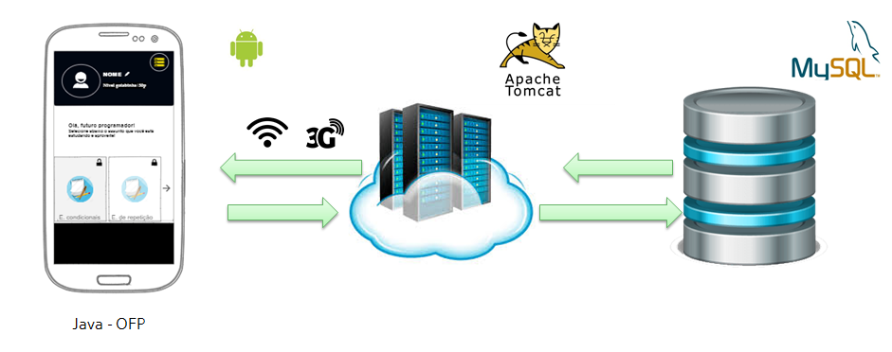
Solução Tecnológica
Isabel , Lívia e Rafael

Slide 7
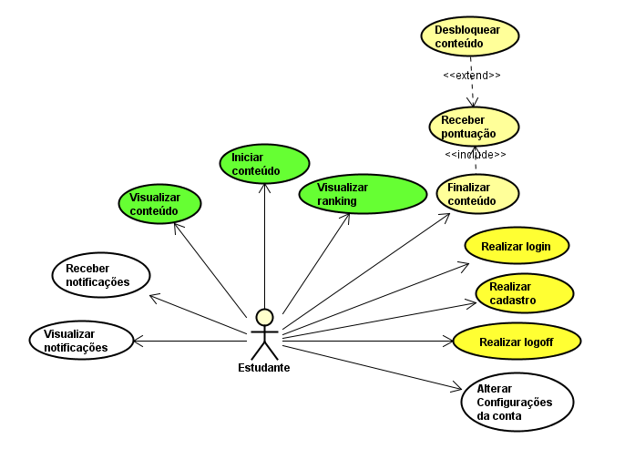
Diagrama de casos de uso
Isabel, Lívia e Rafael

Slide 8
Evolução do Projeto
Isabel, Lívia e Rafael

Slide 9
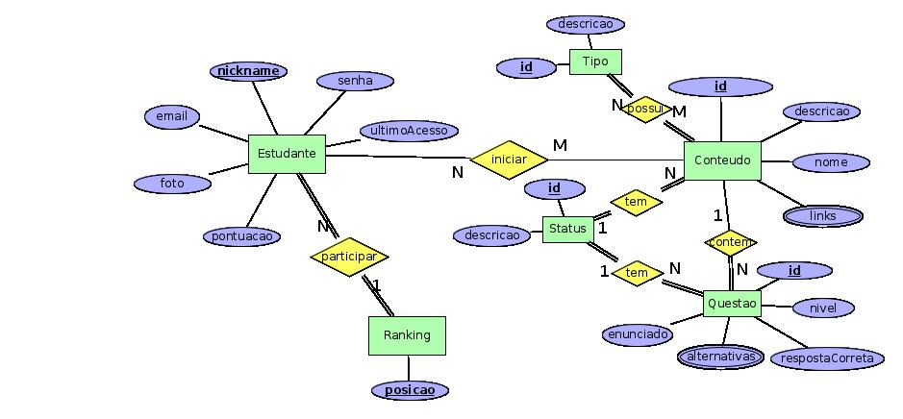
Modelo conceitual
Isabel, Lívia e Rafael

Slide 10
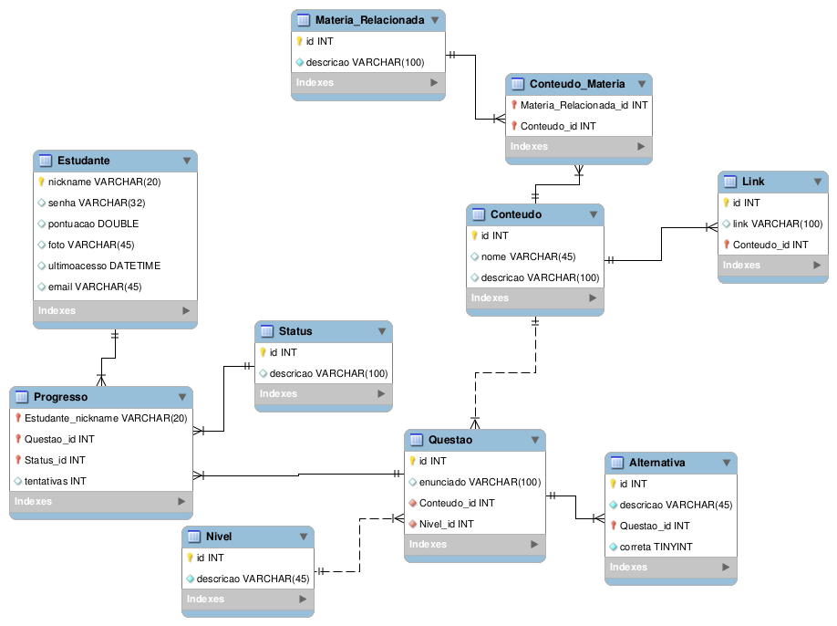
Modelo lógico
Isabel, Lívia e Rafael

Slide 11
Protótipo

Slide 12
Obstáculos enfrentados
limitações de meios adequados para o desenvolvimentos do projeto
conciliar o PI com outras disciplinas acadêmicas
Dificuldades na utilização da ferramenta Android Studio
Isabel, Lívia e Rafael

Slide 13
Cronograma de atividades
Atividades | Período | progresso
1ª Apresentação: Ideia do Projeto | 24 de Abril | Concluída
Desenvolvimento do Branco de Dados | 31 de Abril a 29 de Maio | concluída
Desenvolvimento do modulo servidor, das classes de comunicação com o banco de dados e com o servidor e desenvolvimento dos módulos do aplicativo e criação das fases. | 30 de Maio a 2 de Outubro | parcialmente
2ª Apresentação: Andamento do Projeto | 28 de Agosto | Concluída
Entrega do Projeto e Testes Finais | 03 a 30 de Outubro | x
Apresentação Final do Projeto na Expotec/SC | Indeterminado | x
Isabel, Lívia e Rafael

Slide 14
Dúvidas?
Isabel, Lívia e Rafael

